Slide 1

Актуальные вопросы противодействия коррупции

Slide 2
Понятие коррупции
Коррупцией считается злоупотребление служебным положением, дача взятки, получение взятки, злоупотребление полномочиями, коммерческий подкуп либо иное незаконное использование физическим лицом своего должностного положения вопреки законным интересам общества и государства в целях получения выгоды в виде денег, ценностей, иного имущества или услуг имущественного характера, иных имущественных прав для себя или для третьих лиц либо незаконное предоставление такой выгоды указанному лицу другими физическими лицами (ст. 1 273-ФЗ от 25.12.2008 «О противодействии коррупции»).

Slide 3
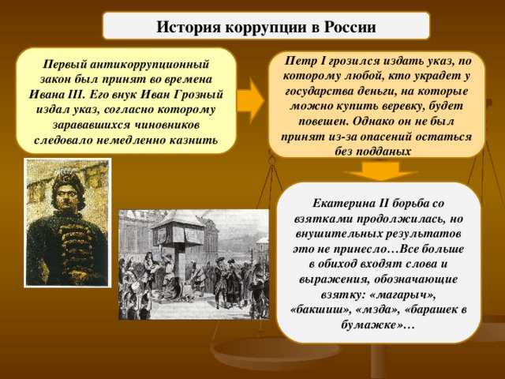
Коррупция – явление историческое

Slide 4
Этапы развития коррупции в России
до 1715 года
с 1715 года – начало XIX века
начало XIX века – начало XX века
коррупция в СССР:
  НЭП;
  послевоенные годы;
  начало 80-х годов.
  V. современный период

Slide 5


Slide 6
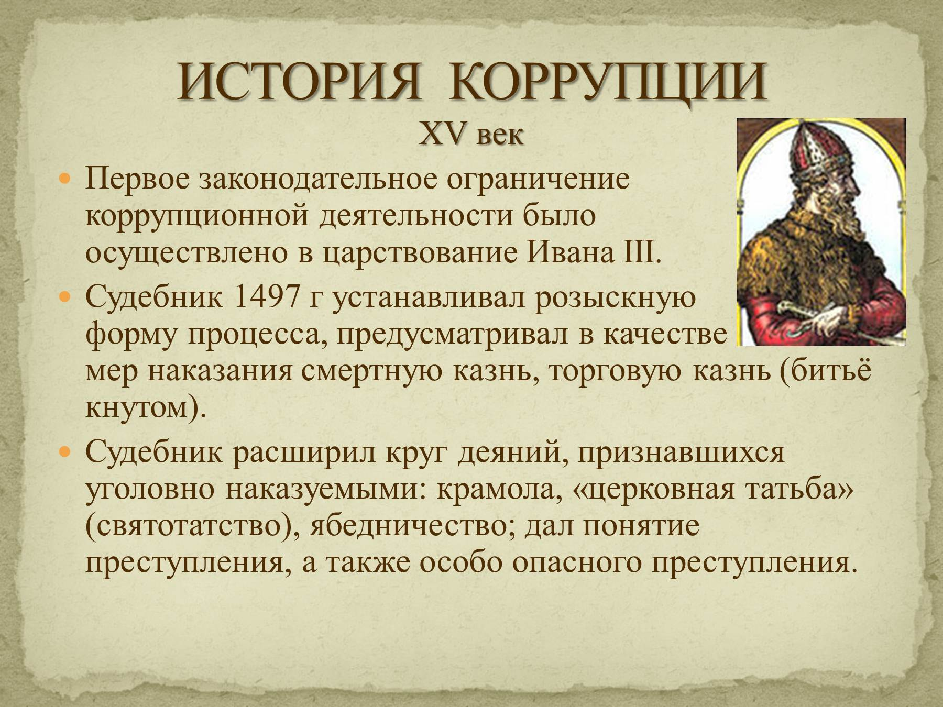

Slide 7
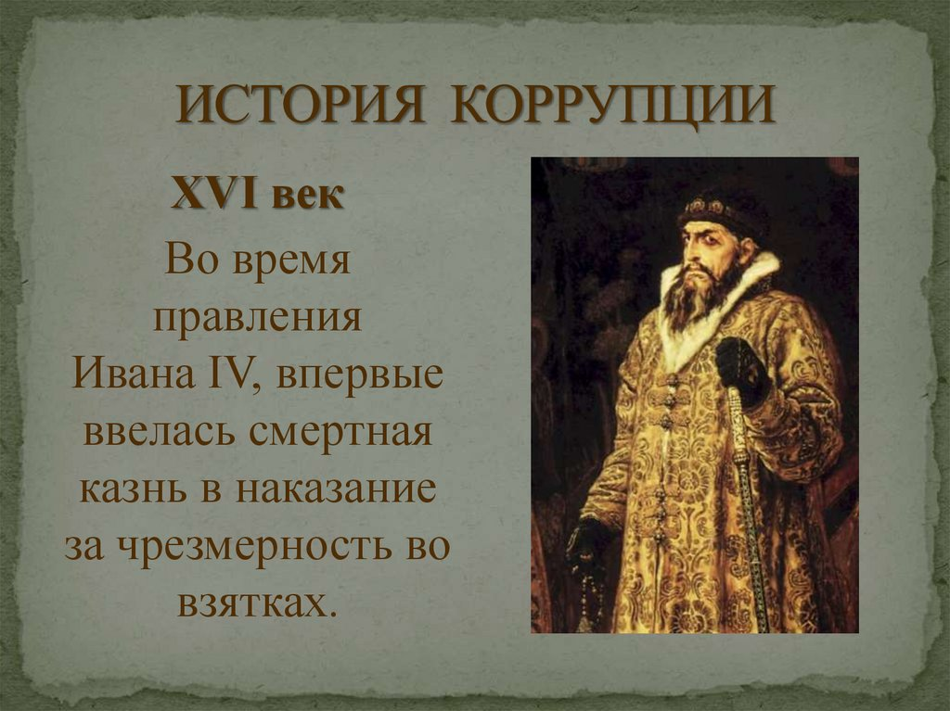

Slide 8
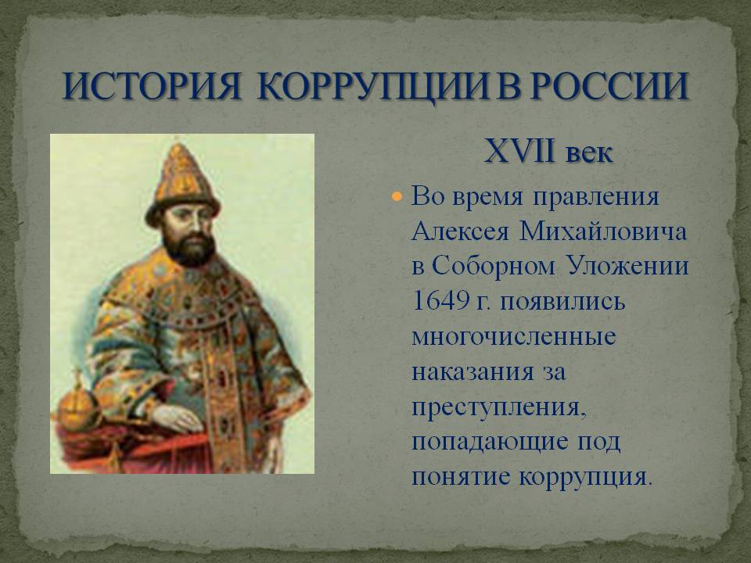

Slide 9
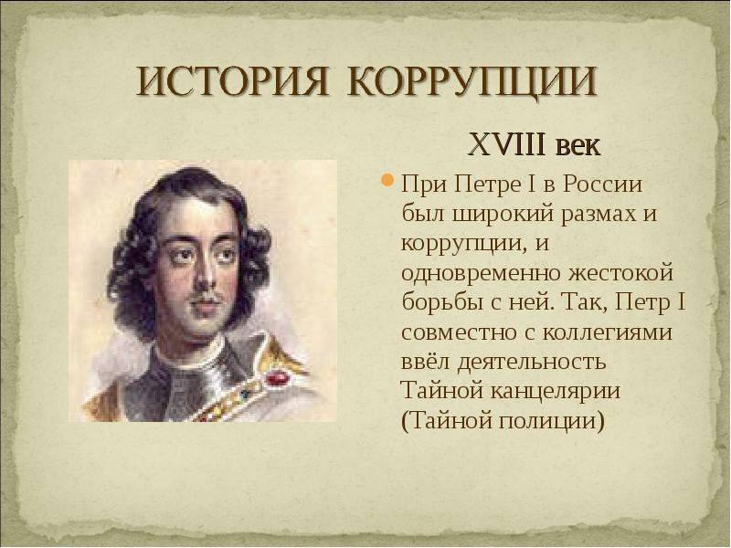

Slide 10


Slide 11
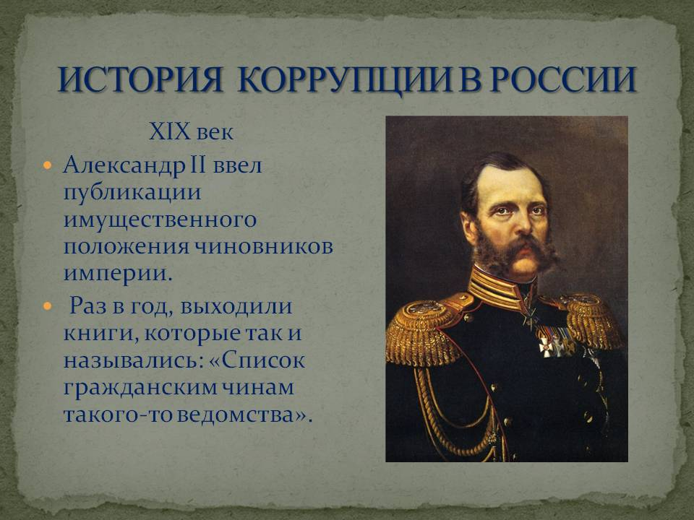

Slide 12
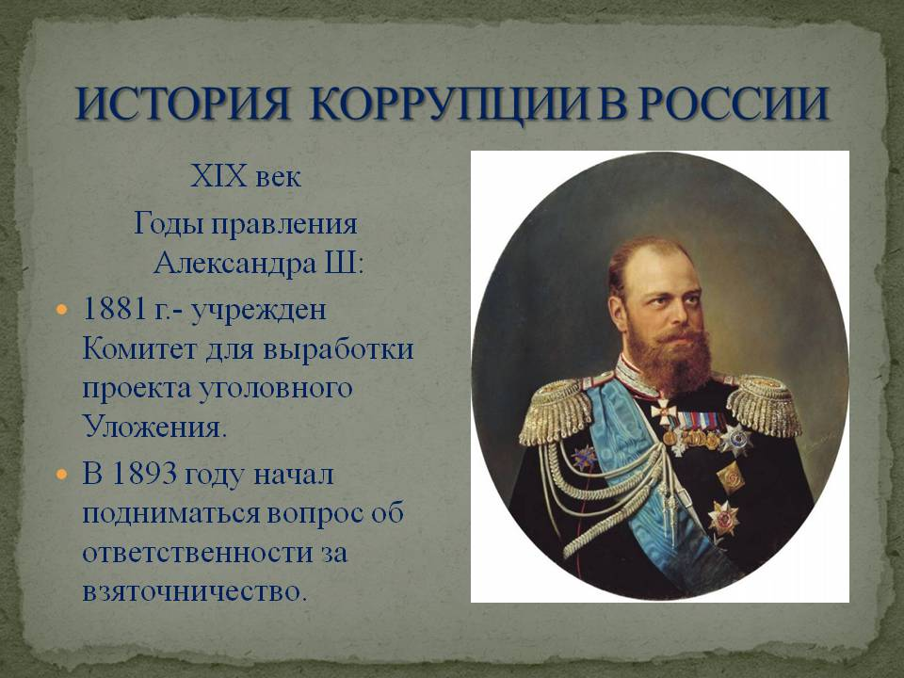

Slide 13
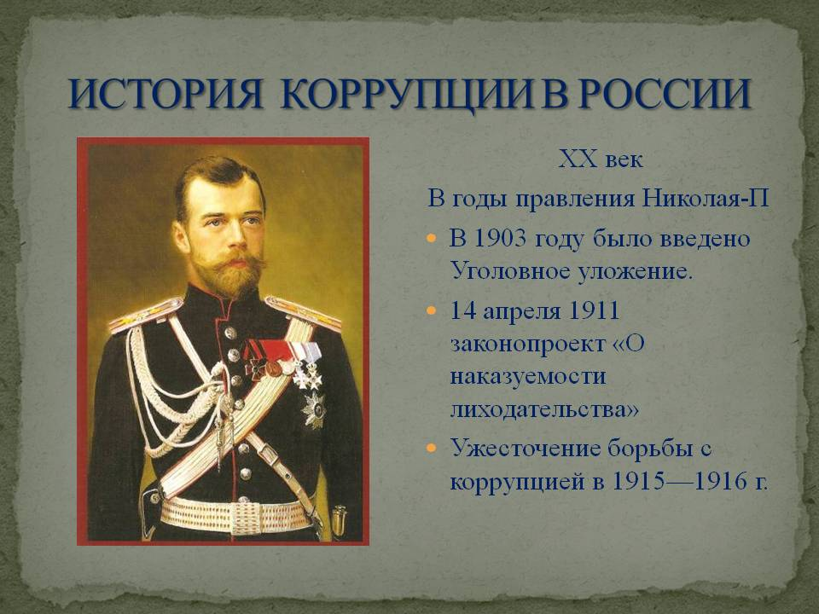

Slide 14


Slide 15
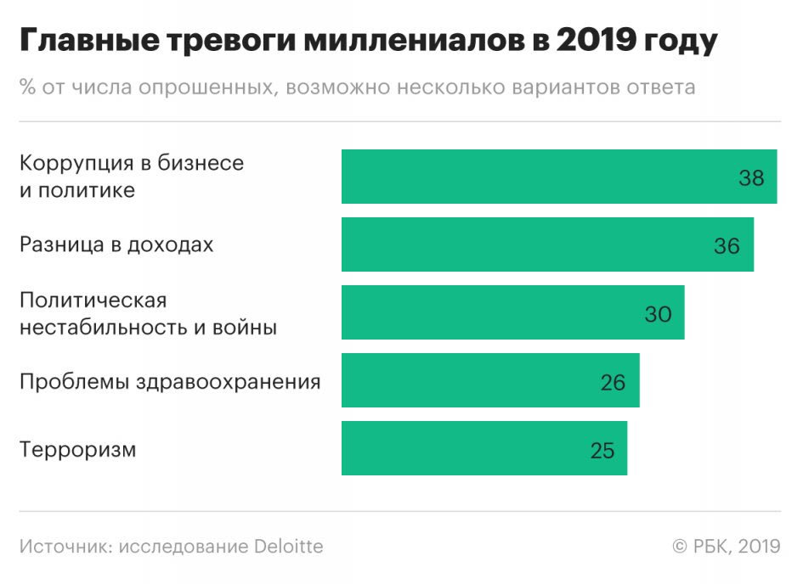
Актуальность проблемы

Slide 16
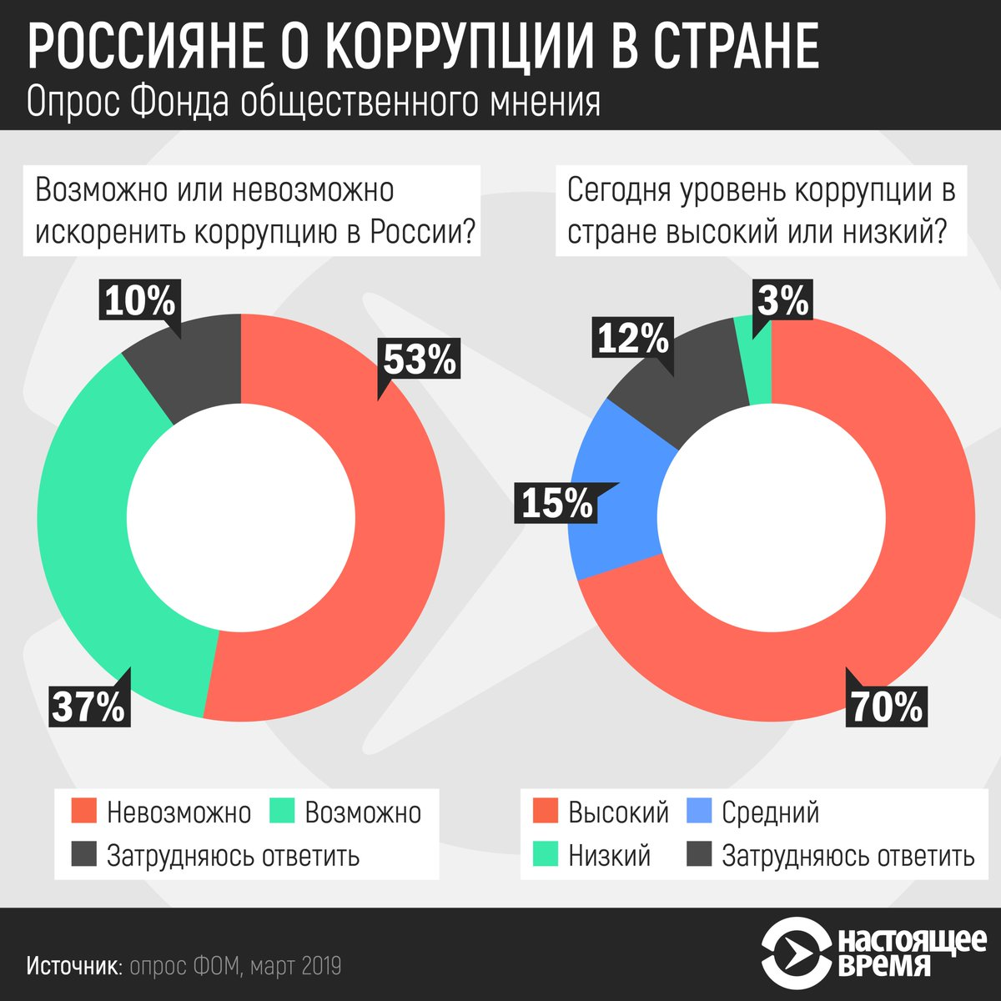

Slide 17
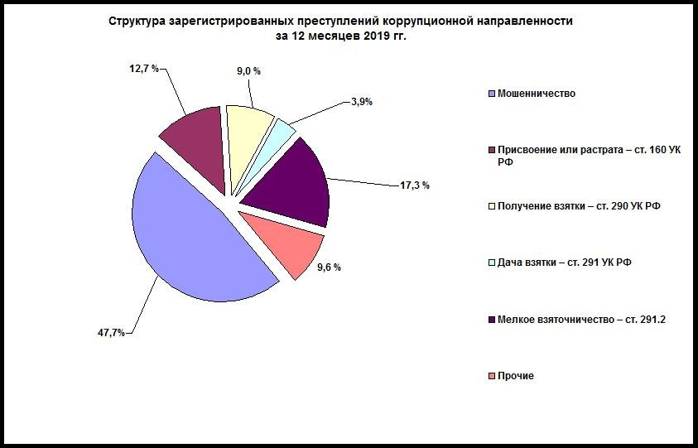

Slide 18
Источники современного антикоррупционного законодательства
Название | Дата, номер | Существо, основные положения, цель и тп.
1. Конвенция об уголовной ответственности за коррупцию (заключена в г. Страсбурге) | 27.01.1999 | Каждая из сторон, подписавших Конвенцию, принимает законодательные и иные меры, направленные на борьбу с коррупцией
2. Федеральный закон «О ратификации Конвенции об уголовной ответственности» | от 25.07.2006 № 125-ФЗ | Ратификация РФ Конвенции об уголовной ответственности за коррупцию. Закон вступил в силу 28.07.2006
3. Конвенция ООН против коррупции (принята в г. Нью-Йорке Резолюцией 58/4 на 51-м пленарном заседании 58-й сессии Генеральной Ассамблеи ООН) | 31.10.2003 | Предусматривает содействие принятию и укреплению мер, направленных на более эффективное и действенное предупреждение коррупции и борьбу с ней, международное сотрудничество в этой области

Slide 19
Название | Дата, номер | Существо, основные положения, цель и тп.
4. Федеральный закон «О ратификации Конвенции Организации Объединенных Наций против коррупции» | от 08.03.2006 № 40-ФЗ | Ратификация РФ Конвенции ООН против коррупции (с отдельным заявлением РФ). Закон вступил в силу 21.03.2006
5. Федеральный закон «О противодействии легализации (отмыванию) доходов, полученных преступным путем, и финансированию терроризма» | от 07.08.2001 № 115-ФЗ (ред. от 07.04.2020) | Вводит обязанность уполномоченного органа предоставлять имеющуюся у него информацию определенным в перечне руководителям федеральных государственных органов

Slide 20
Название | Дата, номер | Существо, основные положения, цель и тп.
6. Федеральный закон «О противодействии коррупции» | от 25.12.2008 № 273-ФЗ (ред. от 24.04.2020) | Определено: основные понятия (ст. 1); основные принципы (ст. 3); обязанность предоставлять сведения о доходах, об имуществе и обязательствах имущественного характера (ст. 8) и расходах (ст. 8.1); ссылка на ответственность физических лиц за коррупционные правонарушения (ст. 13); обязанность организаций принимать меры по предупреждению коррупции (ст. 13.3); ссылка на ответственность юридических лиц за коррупционные правонарушения (ст. 14).
7. Федеральный закон «Об антикоррупционной экспертизе нормативных правовых актов и проектов нормативных правовых актов» | от 17.07.2009 № 172-ФЗ (ред. от 11.10.2018) | Определено: - основные принципы организации антикоррупционной экспертизы; органы, которыми проводится антикоррупционная экспертиза; меры, которые должны приниматься в связи с выявлением коррупционных факторов; м установленном порядке институты гражданского общества и граждане могут проводить независимую антикоррупционную экспертизу.

Slide 21
Название | Дата, номер | Существо, основные положения, цель и тп
8. Указ Президента РФ «О Национальном плане противодействия коррупции на 2018 - 2020 годы» | от 29.06.2018 N 378 | Утвержден Национальный план противодействия коррупции
9. Приказ Минпросвещения России от 29.08.2018 № 8 "Об утверждении плана противодействия коррупции Министерства просвещения Российской Федерации на 2018 - 2020 годы" | Опубликован не был На сайте pravo.gov.ru | Обеспечение единообразного применения законодательства Российской Федерации о противодействии коррупции в целях повышения эффективности механизмов предотвращения и урегулирования конфликта интересов

Slide 22
Основные направления государственной политики в области противодействия коррупции
Проблема борьбы с коррупцией является одной из самых острых проблем Российского государства и общества.
Коррупция, несмотря на все принимаемые государством усилия, начинает приобретать характер реальной угрозы национальной безопасности страны. Она угрожает стабильности и безопасности общества, нанося ощутимый урон его социально-экономическому и политическому развитию. Поэтому готовность к эффективной борьбе с ней рассматривается мировым сообществом в качестве важнейшего показателя цивилизованности государства, его приверженности демократическим ценностям.

Slide 23
Противодействие коррупции в Российской Федерации основывается на следующих основных принципах:
1) признание, обеспечение и защита основных прав и свобод человека и гражданина;
2) законность;
3) публичность и открытость деятельности государственных органов и органов местного самоуправления;
4) неотвратимость ответственности за совершение коррупционных правонарушений;
5) комплексное использование политических, организационных, информационно-пропагандистских, социально-экономических, правовых, специальных и иных мер;
6) приоритетное применение мер по предупреждению коррупции;
7) сотрудничество государства с институтами гражданского общества, международными организациями и физическими лицами.

Slide 24
Система мер противодействия коррупции, утвержденных надлежащим образом и скоординированных по целям и времени их осуществления, закрепленных за исполнителями, обеспеченных в финансовом, кадровом и пропагандистом планах, именуется государственной политикой
Наряду с нормативным регулированием в системе мер государственной политики по противодействию коррупции важное место занимают также:
- организационные меры;
- кадровые меры;
- финансовые и иные материальные меры;
- пропагандистские и просветительные меры.

Slide 25
Государственная политика Российской Федерации в области противодействия коррупции, являясь одним из направлений государственной политики:
- выражает неприятие коррупции;
- состоит в разработке и реализации целей, задач и форм деятельности государственных органов, муниципальных органов и институтов гражданского общества по предупреждению (профилактике) коррупции, борьбе с нею и минимизации (ликвидации) негативных последствий

Slide 26
Одной из важнейших задач при реализации государственной антикоррупционной политики является задача по коренному перелому общественного сознания, формированию в обществе атмосферы жесткого неприятия коррупции.
Целью Национальной стратегии противодействия коррупции является искоренение причин и условий, порождающих коррупцию в российском обществе. Для достижения этой цели последовательно решаются следующие три задачи:
- формирование соответствующих потребностям времени законодательных и организационных основ противодействия коррупции;
- организация исполнения законодательных актов и управленческих решений в области противодействия коррупции, создание условий, затрудняющих возможность коррупционного поведения и обеспечивающих снижение уровня коррупции;
- обеспечение выполнения членами общества норм антикоррупционного поведения, включая применение в необходимых случаях мер принуждения в соответствии с законодательными актами Российской Федерации.

Slide 27
Основными принципами государственной политики противодействия коррупции являются:
а) признание коррупции одной из системных угроз безопасности Российской Федерации;
б) использование в противодействии коррупции системы мер, включающей в себя меры по предупреждению коррупции, по уголовному преследованию лиц, совершивших коррупционные преступления, и по минимизации и (или) ликвидации последствий коррупционных деяний, при ведущей роли на современном этапе мер по предупреждению коррупции;

Slide 28
в) стабильность основных элементов системы мер по противодействию коррупции, закрепленных в Федеральном законе от 25 декабря 2008 г. № 273-ФЗ «О противодействии коррупции»;
г) конкретизация антикоррупционных положений федеральных законов, Национальной стратегии противодействия коррупции, национального плана противодействия коррупции на соответствующий период в правовых актах федеральных органов исполнительной власти, иных государственных органов, органов государственной власти субъектов Российской Федерации и в муниципальных правовых актах.

Slide 29
Государственная политика противодействия коррупции реализуется:
- при формировании и исполнении бюджетов всех уровней;
- путем решения кадровых вопросов;
- в ходе осуществления права законодательной инициативы и принятия законодательных (нормативных правовых) актов
- в ходе контроля за исполнением законодательства Российской Федерации и выполнением мероприятий
- путем обеспечения неотвратимости ответственности за коррупционные правонарушения и объективного применения законодательства Российской Федерации;
- путем оказания содействия средствам массовой информации в широком и объективном освещении положения дел в области противодействия коррупции;
- путем активного вовлечения в работу по противодействию коррупции политических партий, общественных объединений и других институтов гражданского общества.

Slide 30
Закрепленный в законодательстве Российской Федерации и применяемый на практике механизм противодействия коррупции представляет собой систему, включающую три взаимоувязанных и в то же время относительно самостоятельных элемента:
во-первых, предупреждение (профилактика) коррупции,
во-вторых, уголовное преследование лиц, совершивших коррупционные преступления (борьба), и,
в-третьих, минимизация и (или) ликвидация последствий коррупционных деяний.

Slide 31
Данный механизм строится на использовании, прежде всего, мер предупреждения, направленных на создание на государственной и муниципальной службе атмосферы «неприличности» и «невыгодности» коррупционного поведения.
К мерам предупреждения, призванным сузить возможности коррупционного поведения относятся, в частности:
1) создание в государственных органах подразделений по профилактике коррупционных и иных правонарушений;
2) представление сведений о доходах соответствующими категориями государственных и муниципальных служащих и лицами, замещающими руководящие должности в государственных корпорациях, и членами их семей и об имуществе;
3) проведение подразделениями по профилактике коррупционных правонарушений проверок достоверности представленных сведений.
5) осуществление антикоррупционной экспертизы нормативных правовых актов;

Slide 32
6) формирование механизма по разрешению конфликта интересов и активизация работы комиссий по соблюдению требований к служебному поведению всех государственных служащих.
7) обязанность государственных и муниципальных служащих уведомлять об обращениях в целях склонения к совершению коррупционных правонарушений;
8) установление ограничения для бывших государственных или муниципальных служащих в течение двух лет после увольнения с государственной или муниципальной службы замещать должности в коммерческих и некоммерческих организациях, если отдельные функции государственного управления данными организациями входили в должностные (служебные) обязанности государственного или муниципального служащего;
9) ограничения получения подарков от физических и юридических лиц (подарки, денежное вознаграждение, ссуды, услуги, оплату развлечений, отдыха, транспортных расходов и иные вознаграждения) в связи с исполнением должностных обязанностей (3 т. р.; налог с 4 т.).

Slide 33
10) запрет на выезд в связи с исполнением должностных обязанностей за пределы территории Российской Федерации за счет средств физических и юридических лиц;
11) установление запрета на исполнения незаконных приказов;
12) введение административной ответственности юридических лиц за передачу от имени или в интересах юридического лица «взятки» должностному лицу;
13) существенное ограничение возможности государственных органов проводить проверки соблюдения юридическими лицами, индивидуальными предпринимателями установленных для их деятельности

Slide 34
Меры, образуемые второй элемент системы противодействия коррупции - борьбу с коррупцией, регулируются Уголовным кодексом, Уголовно-процессуальным кодексом, Федеральным законом «Об оперативно-розыскной деятельности», другими федеральными законами, определяющими полномочия правоохранительных органов.
Третий элемент механизма противодействия коррупции - минимизация (или) ликвидация ущерба от коррупционных правонарушений регулируется, в частности, гл. 59 «Обязательства вследствие причинения вреда» ГК РФ, гл. 18 «Реабилитация» УПК РФ и другими нормативными правовыми актами Российской Федерации. Вместе с тем, в настоящее время ведется работа по дальнейшему совершенствованию нормативного правового регулирования этого направления противодействия коррупции.

Slide 35
Дальнейшее развитие антикоррупционного механизма, как представляется, будет осуществляться в направлениях, предусмотренных Федеральным законом от 21 ноября 2011 № 329-ФЗ «О внесении изменений в отдельные законодательные акты Российской Федерации в связи с совершенствованием государственного управления в области противодействия коррупции»:
на банки и иные кредитные организации, регистрирующие и налоговые органы возложена обязанность в соответствии с законодательством о противодействии коррупции представлять руководителям федеральных государственных органов и высшим должностным лицам субъектов Российской Федерации сведения о доходах и об имуществе (включая справки по счетам и вкладам).

Slide 36
Конкретный перечень руководителей федеральных государственных органов, имеющих полномочия запрашивать сведения, составляющие банковскую тайну, будет определяться Президентом Российской Федерации.
Предполагается, что в интересах некоторых федеральных служб и агентств такие сведения будут запрашивать руководители тех министерств, в подведомственности которых находятся указанные службы и агентства. В тоже время, в других государственных органах право получения таких запросов представится не только федеральным министрам и руководителям федеральных служб, но и одному из заместителей министра или руководителя федеральной службы.

Slide 37
В международном Индексе восприятия коррупции (ИВК)
за 2017 год РФ заняла 135 место
Уже третий год подряд Россия набирает в ИВК 29 баллов, т.е. ее положение в индексе остается стабильным, а изменения места (в 2015 году — 119-е, в 2016 — 131-е) связаны с переменами в других странах и с включением или исключением некоторых стран из индекса.
Индекс восприятия коррупции составляется на основании опросов экспертов и предпринимателей, проведенных независимыми организациями по всему миру. Как следует из ИВК-2017, целый ряд громких коррупционных дел в России, в том числе суд над бывшим министром экономического развития Алексеем Улюкаевым и над бывшими губернаторами Никитой Белых и Александром Хорошавиным, не произвели на респондентов достаточного впечатления, чтобы признать какие-то подвижки в противодействии коррупции.

Slide 38
Международные правовые стандарты противодействия коррупции: и возможности его применения в России
Международно-правовые стандарты противодействия коррупции определены рядом конвенций:
Конвенция ООН против коррупции от 31 октября 2003 г.,
Конвенция Совета Европы об уголовной ответственности за коррупцию от 27 января 1999 г.,
Конвенция Совета Европы «об отмывании, выявлении, изъятии и конфискации доходов от преступной деятельности» от 8 ноября 1990 г.; Конвенция ООН против транснациональной организованной преступности;
Конвенция Совета Европы о гражданско-правовой ответственности за коррупцию от 4 ноября 1999 г.;

Slide 39
Межамериканская конвенция о борьбе с коррупцией, принятая организацией американских государств от 29 марта 1996 г.;
Конвенция о борьбе с коррупцией, затрагивающей должностных лиц Европейских сообществ или должностных лиц государств-членов Европейского Союза, принятая Советом Европейского Союза 26 мая 1997 г.;
Конвенция о борьбе с подкупом иностранных должностных лиц при проведении международных деловых операций, принятая организацией экономического сотрудничества и развития 21 ноября 1997 г.;
Конвенция Африканского союза о предупреждении коррупции и борьбе с ней, принятая главами государств и правительств Африканского союза 12 июля 2003 г

Slide 40
Конвенции устанавливают следующие стандарты противодействия коррупции:
1. Проведение последовательной государственной антикоррупционной политики. Государство разрабатывает и осуществляет или проводит эффективную и скоординированную политику противодействия коррупции, способствующую участию общества и отражающую принципы правопорядка, надлежащего управления публичными делами и публичным имуществом, честности и неподкупности, прозрачности и ответственности.
2. Приоритет мер, направленных на предупреждение коррупции. Следует периодически проводить оценку соответствующих правовых документов и административных мер с целью определения их адекватности с точки зрения предупреждения коррупции и борьбы с ней.
3. Комплексный подход в противодействии коррупции, включающий формирование и использование антикоррупционного потенциала различных отраслей права

Slide 41
4. формулирование четкого и развернутого понятийного аппарата: это определение коррупции, субъектов коррупционных правонарушений, активного и пассивного подкупа и др.
5. Признание предметом взятки (подкупа) преимуществ нематериального характера (льготы, услуги и пр.), в том числе предоставленных для иного физического или юридического лица.
6. Введение ответственности за участие в коррупции иностранных публичных должностных лиц или международных гражданских служащих

Slide 42
7. Строгое следование принципам равенства всех перед законом, правовой регламентации деятельности государственных органов, законности и гласности такой деятельности, государственного и общественного контроля за ней, восстановления нарушенных прав и законных интересов физических и юридических лиц, ликвидации и предупреждения вредных последствий коррупционных правонарушений, признания допустимости ограничений прав и свобод государственных должностных лиц, а также приравненных к ним лиц в случаях, предусмотренных законом, установления запрета для государственных должностных лиц и лиц, приравненных к ним, на занятие предпринимательской деятельностью, в том числе на занятие оплачиваемых должностей в органах управления хозяйствующих субъектов.

Slide 43
8. Оптимизация кадровой работы, в том числе надлежащие процедуры отбора и подготовки кадров для занятия публичных должностей, которые считаются особенно уязвимыми с точки зрения коррупции, и ротации в надлежащих случаях кадров на таких должностях; установление справедливых окладов с учетом уровня экономического развития государства-участника; осуществление образовательных и учебных программ, с тем что-бы такие лица могли удовлетворять требованиям в отношении правильного, добросовестного и надлежащего выполнения публичных функций, а также обеспечение им специализированной и надлежащей подготовки, чтобы углубить осознание ими рисков, которые сопряжены с коррупцией и связаны с выполнением ими своих функций.

Slide 44
9. Создание системы контроля за действиями лиц, занимающих публичные должности. Максимальное сужение поля субъективного усмотрения для должностных лиц при принятии решений.
10. Стимулирование сообщений о коррупционных правонарушениях, защита лиц, обращающихся в официальные органы с такими сообщениями.
11. Криминализация отмывания доходов от преступлений, связанных с коррупцией; подкупа иностранных публичных должностных лиц и должностных лиц публичных международных организаций; незаконного обогащения, то есть значительного увеличения активов публичного должностного лица, превышающего его законные доходы, которое оно не может разумным образом обосновать.
12. Установление уголовной ответственности юридических лиц.
13. разработка и применение кодексов или стандартов поведения для правильного, добросовестного и надлежащего выполнения публичных функций.

Slide 45
14. Создание публичного реестра юридических и физических лиц, участвующих в учреждении юридических лиц, управлении ими и их финансировании; легализация возможности лишения по решению суда или с помощью других надлежащих способов на разумный период времени лиц, осужденных за коррупционные преступления, права занимать должности руководителей юридических лиц, зарегистрированных в пределах их юрисдикции; закрепление национального реестра лиц, лишенных права занимать должности руководителей юридических лиц.
15. Совершение публичных закупок и управления публичными финансами на основе прозрачности, конкуренции и объективных критериев принятия решений.

Slide 46
16. Принятие процедур или правил, позволяющих населению в надлежащих случаях получать информацию об организации, функционировании и процессах принятия решений публичной администрации. Упрощение административных процедур для облегчения публичного доступа к компетентным органам, принимающим решения.
17. опубликование информации, которая может включать периодические отчеты об опасностях коррупции в публичной администрации.
18. Содействие прозрачности в деятельности частных организаций, в том числе меры по идентификации юридических и физических лиц, причастных к созданию корпоративных организаций и управлению ими.

Slide 47
19. Предупреждение возникновения коллизии интересов путем установления ограничений (в надлежащих случаях и на разумный срок) в отношении профессиональной деятельности бывших публичных должностных лиц или в отношении работы публичных должностных лиц в частном секторе после их выхода в отставку или на пенсию, когда такая деятельность или работа прямо связаны с функциями, которые такие публичные должностные лица выполняли в период их нахождения в должности или за выполнением которых они осуществляли надзор.
20. Содействие активному участию отдельных лиц и групп за пределами публичного сектора – гражданское общество, неправительственные организации и организации, функционирующие на базе общин, – в предупреждении коррупции и борьбе с ней и для углубления понимания обществом факта существования, причин и опасного характера коррупции, а также создаваемых ею угроз.

Slide 48
Юридическая ответственность
Количество коррупционных преступлений в различных отраслях РФ (данные 2019 года):
правоохранительные органы – 26%;
здравоохранение и соцобеспечение – 17,8%;
образование и наука – 13,4%.

Slide 49
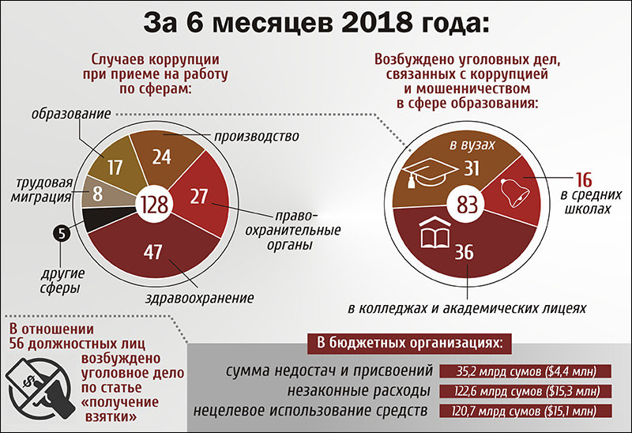

Slide 51
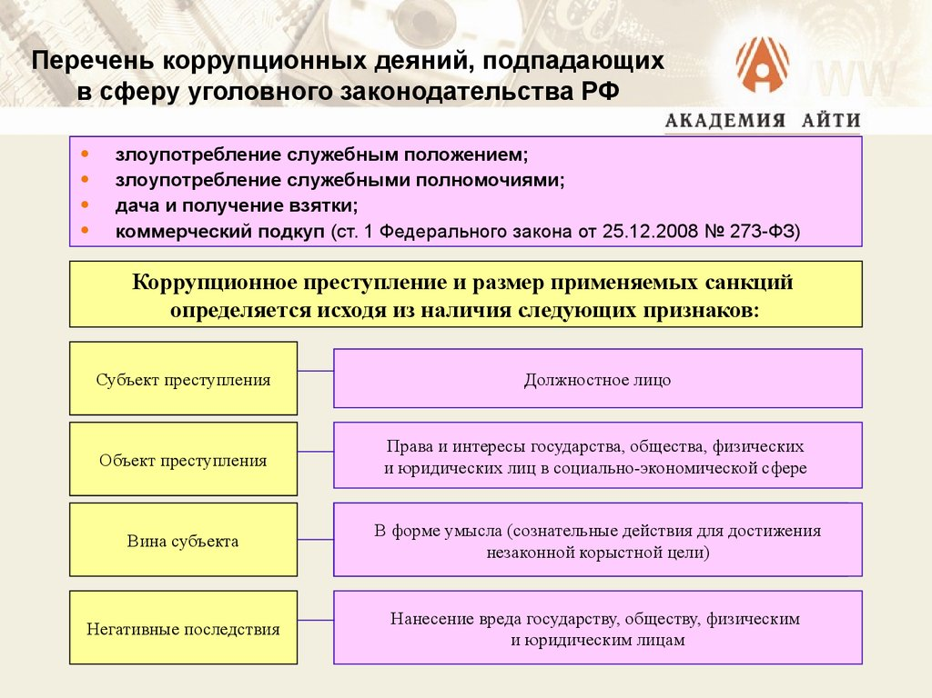

Slide 52
Участники коррупции
Взяткодатель | Взяткополучатель
Человек, который предоставляет взяткополучателю некую выгоды в обмен на возможность пользоваться полномочиями этого лица в своих целях. Выгодой могут быть: деньги; материальные ценности; услуги; льготы и прочее. При этом обязательным условием является наличие у взяткополучателя распорядительных или административных функций. | Должностное лицо, которое «продает» свои полномочия заинтересованным людям. От него могут ожидать исполнения, а также неисполнения его обязанностей, передачи информации и т.д. При этом он может выполнять требования самостоятельно либо способствовать выполнению требования другими лицами, используя свое положение, влияние и власть.

Slide 53
Понятие должностного лица
Должностными лицами в соответствии с УК РФ признаются лица:
постоянно, временно или по специальному полномочию осуществляющие функции представителя власти
либо выполняющие организационно-распорядительные, административно-хозяйственные функции в государственных органах, органах местного самоуправления, государственных и муниципальных учреждениях…
(в ред. Федеральных законов от 01.12.2007 № 318-ФЗ, от 13.07.2015 № 265-ФЗ)

Slide 54
Признаки должностного лица
Выполнение организационно-распорядительных функций:
руководство трудовым коллективом государственного или муниципального учреждения (его структурного подразделения) или находящимися в их служебном подчинении отдельными работниками;
формированием кадрового состава и определение трудовых функций работников;
применения мер поощрения или награждения, наложения дисциплинарных взысканий и т.п.;
принятие решений, имеющих юридическое значение и влекущих определенные юридические последствия (выдача листка временной нетрудоспособности, установление у гражданина инвалидности).

Slide 55
Выполнение административно-хозяйственных функций:
управление и распоряжение имуществом и (или) денежными средствами, находящимися на балансе и (или) банковских счетах организаций, учреждений;
совершение иных действий (например, по принятию решений о начислении заработной платы, премий, учета и контроля за расходованием материальных средств).

Slide 56
Формы коррупции
Нецелевое использование и хищение бюджетных средств.
Злоупотребление и превышение должностных полномочий.
Мошенничество, совершенное лицом с использованием своего служебного положения.
Получение или дача взятки.
Изготовление и сбыт поддельных документов об образовании.
Использование заведомо подложных дипломов о высшем образовании.
Совмещение государственной и муниципальной службы с учредительством и замещением должностей в коммерческих организациях.

Slide 57
Нецелевое использование и хищение бюджетных средств
Статья 285.1. Нецелевое расходование бюджетных средств (введена Федеральным законом от 08.12.2003 № 162-ФЗ)
Расходование бюджетных средств должностным лицом получателя бюджетных средств на цели, не соответствующие условиям их получения, определенным утвержденными бюджетом, бюджетной росписью, уведомлением о бюджетных ассигнованиях, сметой доходов и расходов либо иным документом, являющимся основанием для получения бюджетных средств, совершенное в крупном размере.

Slide 58
Коррупционные правонарушения при осуществлении закупок, поставок, работ и услуг для государственных и муниципальных нужд.
Система государственных закупок, поставок, работ и услуг во всем мире и в России является наиболее коррумпированной. Несмотря на наличие ряда нормативных правовых актов, регламентирующих соответствующую деятельность чиновников, уровень коррупции в этой сфере не снизился, а постоянно растет. Самый распространенный сегодня размер взятки в этой области или, как говорят, отката составляет 10 процентов от суммы сделки. В итоге получается огромная сумма, сравнимая с государственными расходами на образование и здравоохранение.

Slide 59
Наиболее распространенным здесь коррупционным преступлением является коммерческий подкуп – незаконные передача лицу, выполняющему управленческие функции в коммерческой или иной организации, денег, ценных бумаг, иного имущества, оказание ему услуг имущественного характера, предоставление иных имущественных прав за совершение действий (бездействие) в интересах дающего в связи с занимаемым этим лицом служебным положением ч. 1 ст. 204 Уголовного кодекса РФ.

Slide 60
С 01 января 2014 г. вступил в силу Федеральный закон № 44-ФЗ от 05.04.2013 «О контрактной системе в сфере закупок товаров, работ, услуг для обеспечения государственных и муниципальных нужд». Одной из его целей, в соответствии со ст. 1, является предотвращение коррупции, так как он отношения, направленные на обеспечение государственных и муниципальных нужд в целях повышения эффективности, результативности осуществления закупок товаров, работ, услуг, обеспечения гласности и прозрачности осуществления таких закупок, предотвращения коррупции и других злоупотреблений в сфере таких закупок.

Slide 61
После принятия законопроекта должны вступить в силу более 50 подзаконных нормативных правовых актов. Контроль в сфере закупок осуществляется уполномоченными государственными и муниципальными органами власти в отношении заказчиков, контрактных служб, контрактных управляющих, комиссий по осуществлению закупок и их членов, уполномоченных учреждений, специализированных организаций, операторов электронных площадок. В отношении каждого из этих лиц плановые проверки проводятся не чаще чем один раз в шесть месяцев. При выявлении нарушений контрольные органы вправе составлять протоколы об административных правонарушениях, выдавать предписания об устранении нарушений, обращаться в суд с исками о признании состоявшихся закупок недействительными.

Slide 62
Документ также содержит антикоррупционные нормы, в частности, регулируются вопросы общественного контроля и общественного обсуждения закупок.
Предотвращение коррупции в сфере осуществления закупок достигается реализацией отдельных положений, предусмотренных в нормах данного Федерального закона, а также принятых в соответствии с ним подзаконных нормативных правовых актах. Главным принципом закона является обеспечение гласности и прозрачности при осуществлении закупок. Вся информация о закупках публикуется на официальном сайте РФ www.zakupki.gov.ru.

Slide 63
При проведении того или иного способа определения поставщика (исполнителя, подрядчика) членами комиссии не могут быть физические лица, лично заинтересованные в результатах размещения заказа.
Федеральный закон «О контрактной системе в сфере закупок товаров…» конкретизирует перечень требований, описывает механизм вывода из состава комиссии таких лиц.
Основным способом определения поставщика (исполнителя, подрядчика) на сегодняшний день остается открытый аукцион в электронной форме. Главной особенностью данного способа является изолированность заказчиков от потенциальных подрядчиков (поставщиков, исполнителей) при определении победителя, что, несомненно, предотвращает коррупционные проявления.

Slide 64
Обязанность заказчика осуществлять аудиозапись вскрытия конвертов с заявками на участие в конкурсе, запросе котировок, запросе предложений и открытия доступа к поданным в форме электронных документов заявкам на участие в конкурсе, запросе котировок, запросе предложений так же является одним из методов предотвращения коррупции.
При этом любой участник закупки, присутствующий при вскрытии конвертов с заявками на участие в процедуре и открытии доступа к поданным в форме электронных документов заявкам на участие в процедуре, вправе осуществлять аудио- и видеозапись вскрытия таких конвертов и открытия доступа к таким заявкам.

Slide 65
Во избежание злоупотреблений в сфере закупок в законодательстве содержится исчерпывающий перечень требований к участникам размещения заказа и недопущением установления иных требований, чем предусмотренные законом и четко определены условиями допуска и отказа к участию в торгах. При этом законодатель установил ряд обязательных и дополнительных требований.

Slide 66
Определенный коррупционный потенциал, на наш взгляд, содержит ст. 37 Закона – «Антидемпинговые меры при проведении конкурса и аукциона». Смысл ее состоит в том, что если в процессе аукциона цена контракта снижается более чем на 25%, то аукцион считается несостоявшимся, а заказчик имеет право купить тот же товар неконкурентным способом через запрос предложений.
Фактически можно предположить следующее: если кто-то предлагает товар слишком дешево (то есть размер отката, который желает получить заказчик, оказывается под угрозой), то государство спешит на помощь и заменяет конкурентный аукцион на неконкурентный запрос предложений.

Slide 67
Необходимо учесть следующие разъяснения правоприменителя:
- комиссия по осуществлению закупок обязана отстранить участника закупки от участия в определении поставщика, а заказчик — отказаться от подписания контракта с победителем конкурса (победителем запроса котировок) с момента выявления между участником госзакупки и заказчиком конфликта интересов (п. 7 Обзора судпрактики…, утв. президиумом ВС РФ от 28.09.2016);
- госконтракт, заключенный победителем торгов и заказчиком при наличии между ними конфликта интересов, считается ничтожным (п. 9 Обзора судпрактики).

Slide 68
К числу самых распространенных коррупционных схем можно отнести:
направление участвующим в сговоре потенциальным поставщиком заявки на сумму заведомо ниже, чем у прочих участников госзакупок;
установление со стороны заказчика чрезвычайно коротких сроков для реализации заказа или выполнения работ, при которых исполнение заказа возможно только заранее подготовленным поставщиком — участником мошеннической схемы;
установление заведомо неконкурентной цены за исполнение госзаказа в обозначенном объеме, что будет неинтересно другим потенциальным поставщикам;

Slide 69
установление непривлекательной схемы оплаты исполнения госзаказа (например, с большой отсрочкой и т. д.);
некорректное внесение данных в ЕИС (например, смешение кириллицы и латиницы при написании наименования заявки и т. д.);
толкование критериев оценки поставщиков в пользу заинтересованных лиц и т. д.

Slide 70
Ответственность за злоупотребление в сфере госзакупок
Если речь идет именно о нарушениях в сфере госзакупок, квалифицируемых как коррупционные действия, то применяются нормы УК РФ:
Ст. 200.4 – злоупотребления в сфере госзакупок.
Ст. 200.5 – подкуп контрактного управляющего, члена закупочной комиссии.
Ст. 285 — злоупотребление должностными полномочиями (приговор Черемховского гарнизонного военного суда от 02.06.2015 по делу № 1-22/2015, г. Иркутск).
Ст. 285.1 — нецелевое расходование бюджетных средств.
Ст. 285.2 — нецелевое расходование средств государственных внебюджетных фондов.

Slide 71
Ст. 286 — превышение должностных полномочий (приговор Южно-Сахалинского гарнизонного военного суда от 29.05.2013 по делу № 1-4/2013).
Ст. 289 — незаконное участие в предпринимательской деятельности.
Ст. 290 — получение взятки (приговор Липецкого облсуда от 04.09.2012 по делу № 2-16/12). Необходимо учесть, что получение должностным лицом вознаграждения за использование исключительно личных, не связанных с его должностным положением отношений не может квалифицироваться по данной статье (п. 4 постановления пленума ВС РФ от 09.07.2013 № 24).

Slide 72
Ст. 291 — дача взятки.
Ст. 291.1 — посредничество во взяточничестве.
Ст. 292 — служебный подлог (приговор Черемховского гарнизонного военного суда от 07.10.2011 № 1-32/2011, г. Петропавловск-Камчатский).
Ст. 304 — провокация взятки или коммерческого подкупа.

Slide 73
Злоупотребление должностными полномочиями
Статья 285.
Злоупотребление должностными полномочиями
Использование должностным лицом своих служебных полномочий вопреки интересам службы, если это деяние совершено из корыстной или иной личной заинтересованности и повлекло существенное нарушение прав и законных интересов граждан или организаций либо охраняемых законом интересов общества или государства.

Slide 74
Присвоение или растрата
Присвоение или растрата, то есть хищение чужого имущества, вверенного виновному…
Пункт 3.
Те же деяния, совершенные лицом с использованием своего служебного положения…
ст. 160 УК РФ

Slide 75
Получение взятки
Статья 290. Получение взятки
(в ред. Федерального закона от 04.05.2011 N 97-ФЗ)
Получение должностным лицом… лично или через посредника взятки в виде денег, ценных бумаг, иного имущества либо в виде незаконных оказания ему услуг имущественного характера, предоставления иных имущественных прав за совершение действий (бездействие) в пользу взяткодателя или представляемых им лиц, если такие действия (бездействие) входят в служебные полномочия должностного лица либо если оно в силу должностного положения может способствовать таким действиям (бездействию), а равно за общее покровительство или попустительство по службе.

Slide 76
Дача взятки
Статья 291. Дача взятки
(в ред. Федерального закона от 04.05.2011 N 97-ФЗ)
Дача взятки должностному лицу, иностранному должностному лицу либо должностному лицу публичной международной организации лично или через посредника.

Slide 77
Ответственность за коррупционные действия
Уголовная ответственность
- преступления коррупционной направленности
Административная ответственность
- административные коррупционные правонарушения
Гражданская ответственность
- гражданско-правовые коррупционные деликты
Дисциплинарная ответственность
- дисциплинарные коррупционные проступки

Slide 78
Уголовная ответственность
За преступления коррупционной направленности Уголовным кодексом Российской Федерации предусмотрены следующие виды наказаний:
штраф;
лишение права занимать определенные;
должности или заниматься определенной деятельностью;
обязательные работы;
исправительные работы;
принудительные работы;
ограничение свободы;
лишение свободы на определенный срок.
справка:
Лицо, давшее взятку, освобождается от уголовной ответственности, если оно активно способствовало раскрытию и (или) расследованию преступления и либо имело место вымогательство взятки со стороны должностного лица, либо лицо после совершения преступления добровольно сообщило о даче взятки органу, имеющему право возбудить уголовное дело.

Slide 79
Административная ответственность
За преступления коррупционной направленности Кодексом об административных прааонарушениях предусмотрены следующие виды наказаний:
административный штраф
административный арест
дисквалификация

Slide 80
Гражданско-правовая ответственность
Если совершенным коррупционным правонарушением (уголовного, административного, дисциплинарного характера) причинен имущественный ущерб, то возникают деликтные обязательства (обязательства вследствие причинения вреда):
согласно ст. 1069 Гражданского кодекса РФ вред, причиненный гражданину или юридическому лицу в результате незаконных действий (бездействия) государственных органов, органов местного самоуправления либо должностных лиц этих органов, в том числе в результате издания не соответствующего закону или иному правовому акту акта государственного органа или органа местного самоуправления, подлежит возмещению. Вред возмещается за счет соответственно казны Российской Федерации, казны субъекта Российской Федерации или казны муниципального образования

Slide 81
согласно ст. 1081 Гражданского кодекса РФ лицо, возместившее вред, причиненный другим лицом (работником при исполнении им служебных, должностных или иных трудовых обязанностей, лицом, управляющим транспортным средством, и т.п.), имеет право обратного требования (регресса) к этому лицу в размере выплаченного возмещения, если иной размер не установлен законом

Slide 82
Дисциплинарная ответственность
Дисциплинарная ответственность за коррупционные правонарушения – это нарушения законодательных запретов, требований и ограничений, установленных для гражданских служащих в целях предупреждения коррупции, которые являются основанием для применения следующих дисциплинарных взысканий:
замечание
выговор
предупреждение о неполном должностном соответствии

Slide 83
В соответствии со ст. 59.2 Федерального закона от 27.07.2014 № 79-ФЗ «О государственной гражданской службе Российской Федерации» гражданский служащий подлежит увольнению в связи с утратой доверия в случае:
непринятия гражданским служащим мер по предотвращению и (или) урегулированию конфликта интересов, стороной которого он является
непредставления гражданским служащим сведений о своих доходах, расходах, об имуществе и обязательствах имущественного характера, а также о доходах, расходах, об имуществе и обязательствах имущественного характера своих супруги (супруга) и несовершеннолетних детей либо представления заведомо недостоверных или неполных сведений
участия гражданского служащего на платной основе в деятельности органа управления коммерческой организацией, за исключением случаев, установленных федеральным законом

Slide 84
осуществления гражданским служащим предпринимательской деятельности
вхождения гражданского служащего в состав органов управления, попечительских или наблюдательных советов, иных органов иностранных некоммерческих неправительственных организаций и действующих на территории Российской Федерации их структурных подразделений, если иное не предусмотрено международным договором Российской Федерации или законодательством Российской Федерации
нарушения гражданским служащим, его супругой (супругом) и несовершеннолетними детьми запрета открывать и иметь счета (вклады), хранить наличные денежные средства и ценности в иностранных банках, расположенных за пределами территории Российской Федерации, владеть и (или) пользоваться иностранными финансовыми инструментами

